Slide 1
ASISTENSI
DAFTAR INFORMASI PUBLIK DAN DAFTAR INFORMASI YANG DIKECUALIKAN
T A H U N 2 0 2 3
PEJABAT PENGELOLA INFORMASI DAN DOKUMENTASI KOTA MADIUN

Slide 2
INFORMASI PUBLIK

Slide 3
INFORMASI PUBLIK

Slide 4
INFORMASI PUBLIK

Slide 6
TUGAS DAN FUNGSI PPID

Slide 7
BADAN PUBLIK
HAK
WAJIB
Menolak Publik
memberikan yang
Informasi dikecualikan
Menyediakan, membuka, dan memberikan IP dengan cara sederhana
Menyediakan IP yang akurat
Membangun dan mengembangkan sistem penyimpanan, pendokumentasian, penyediaan, dan pelayan IP
Membuat pertimbangan tertulis setiap kebijakan yang diambil untuk memenuhi hak setiap orang atas Informasi Publik
Melakukan uji Konsekuensi untuk Informasi yang dikecualikan
berdasarkan undang-undang
Menolak memberikan Informasi Publik apabila tidak sesuai dengan peraturan Komisi Informasi ini
Memperoleh suatu Informasi Publik dari Badan Publik lainnya dengan mekanisme Bantuan Kedinasan dalam penyelenggaraan pemerintahan dan pelayanan publik

Slide 8
PENGADAAN BARANG DAN JASA
informasi pengadaan barang dan jasa paling sedikit terdiri dari:
O 1
Tahap Perencanaan Pengadaan
meliputi dokumen Rencana Umum Pengadaan (RUP)

Slide 9
O 2
Tahap Pemilihan
meliputi:
Kerangka AcuanKerja (KAK);
Harga Perkiraan Sendiri (HPS) serta Riwayat HPS; Spesifikasi Teknis;
Rancangan Kontrak;
Dokumen Persyaratan Penyedia atau Lembar Data Kualifikasi;
Dokumen Persyaratan Proses Pemilihan atauLembar DataPemilihan;
Daftar Kuantitas dan Harga;
Jadwal pelaksanaan dan data lokasi pekerjaan; Gambar Rancangan Pekerjaan;
Dokumen Studi Kelayakan dan Dokumen Lingkungan Hidup, termasuk Analisis Mengenai Dampak Lingkungan; Dokumen Penawaran Administratif;
Surat Penawaran Penyedia;
Sertifikat atau Lisensi yang masih berlaku dari Direktorat Jendral Kekayaan Intelektual Kementerian Hukum dan Hak Asasi Manusia;
Berita Acara Pemberian Penjelasan; Berita Acara Pengumuman Negosiasi;
Berita AcaraSanggah dan Sanggah Banding;
Berita Acara Penetapan atau Pengumuman Penyedia; Laporan Hasil Pemilihan Penyedia;
Surat Penunjukan Penyedia Barang/Jasa (SPPBJ); Surat Perjanjian Kemitraan;
Surat Perjanjian Swakelola;
Surat Penugasan atau Surat Pembentukan Tim Swakelola; Nota Kesepahaman atau Memorandum of Understanding.

Slide 10
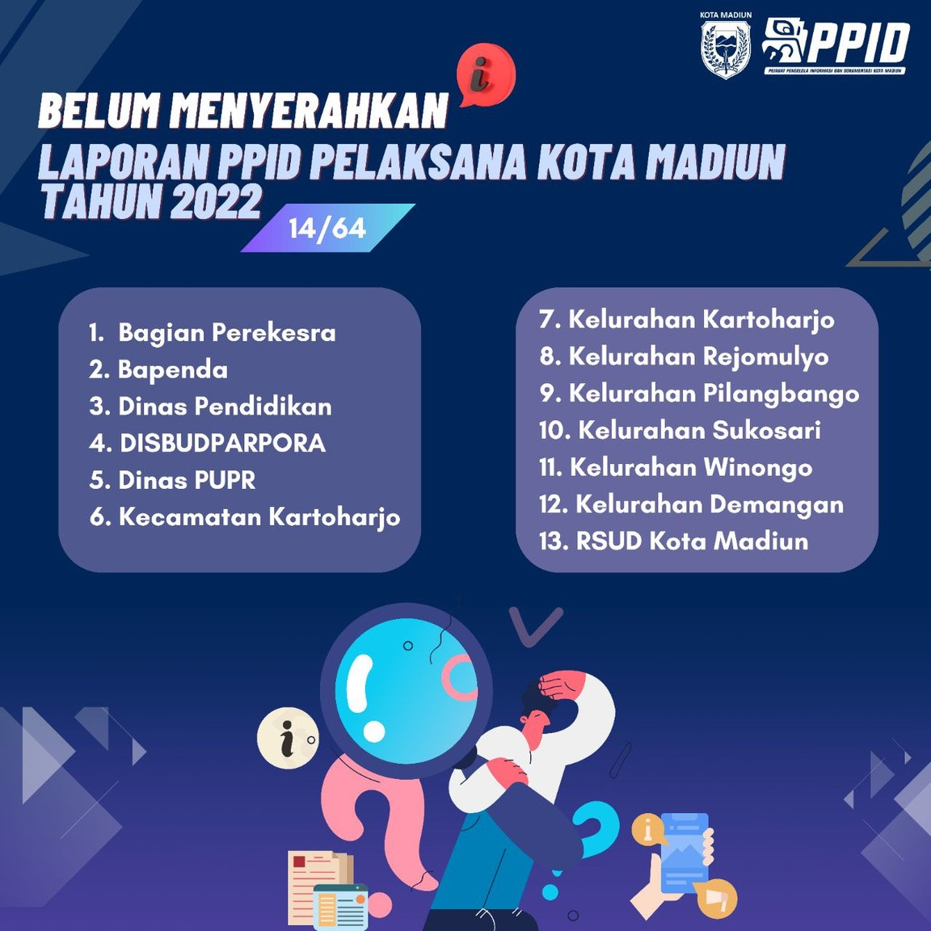
kelengkapan
DATA PPID PELAKSANA KOTA MADIUN
berdasarkan surat 489/0304/401.109/2023
nomor pada
tanggal 17 Januari 2023 perihal kelengkapan data PPID Pelaksana Kota Madiun

Slide 11
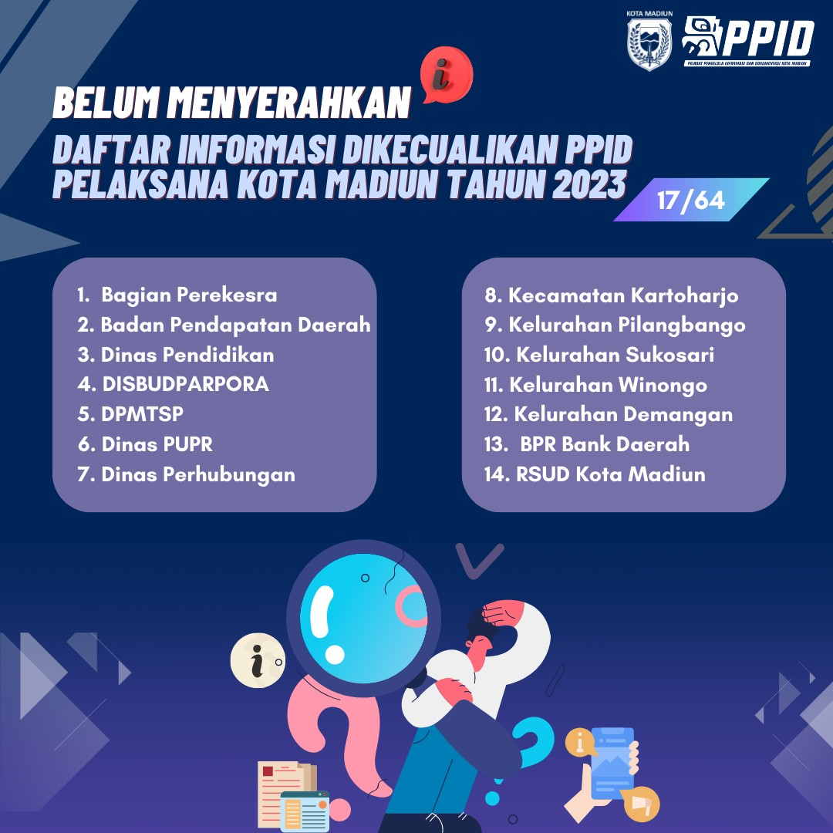
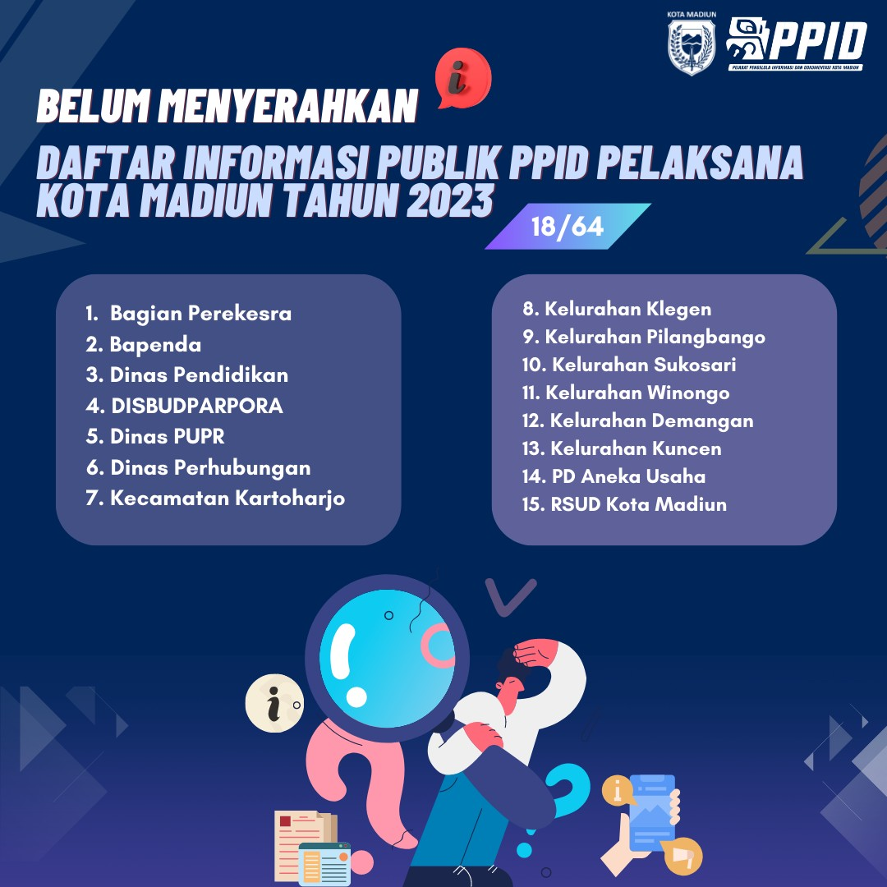

Slide 12
terima
KASIH
(0351) 467127
ppidkotamadiun
ppid.madiunkota.go.id

